Slide 1
大学物理学
电磁学习题课（2）

Slide 2
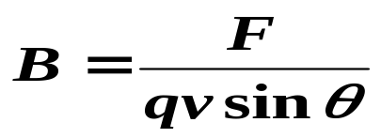
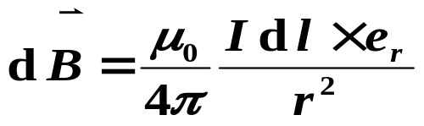
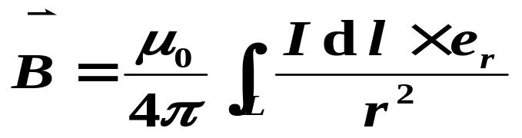
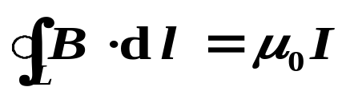
稳恒磁场
描述静磁场的基本物理量
磁感应强度矢量
定义
方向 : 规定磁场中某点小磁针 N 极所指的方向。
计算
①利用毕萨定律及叠加原理计算
② 利用安培环路定理计算

Slide 3

两个基本定律
① 毕 — 萨定律
②场叠加原理

Slide 4
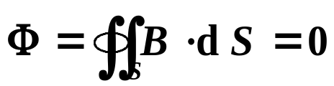
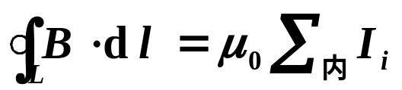
两个基本定理
高斯定理
通过磁场中任一闭合曲面的磁通量恒等于零。
安培环路定理
在稳恒电流的磁场中，磁感应强度沿任何闭合路径L的线积分( 环流 ) 等于路径 L 内所包围的电流的代数和的μ₀倍。
稳恒磁场是无源有旋场

Slide 5


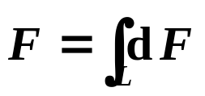




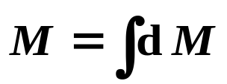
磁场对载流导体的作用
磁场运动电荷的作用
洛伦兹力
磁场载流导线的作用
安培力
磁场对载流线圈的作用
均匀磁场中
磁矩
非均匀磁场中

Slide 6
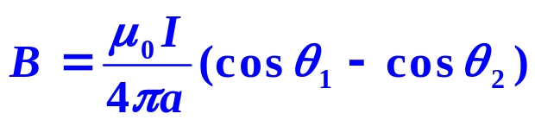
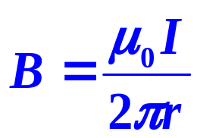





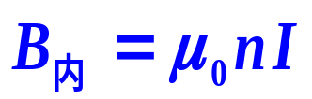
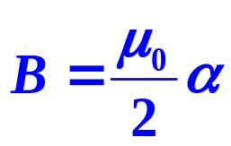
磁感应强度的计算
一、毕 — 萨定律 场叠加原理
有限长直载流直导线
二、安培环路定理
电流分布必须具有一定的对称性
①电流分布的轴对称性
②电流分布的面对称性
无限长载流直螺线管
无限大载流平面

Slide 7
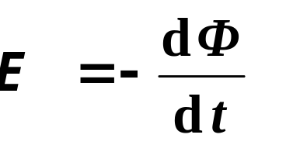
电磁感应 电磁场理论
基本规律
法拉第电磁感应定律
闭合电路中的感应电动势ε与穿过回路的磁通量的变化率成正比。
楞次定律
感应电流自身产生的磁通总是反抗引起感应电流的原磁通的变化。

Slide 8
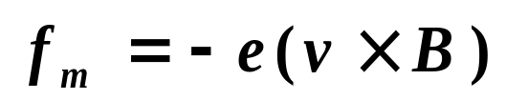
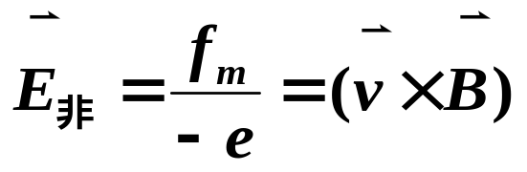
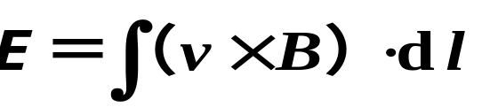
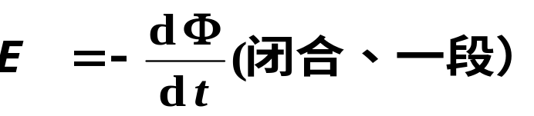
动生电动势
非静电场力
洛伦兹力
非静电场场强
动生电动势

Slide 9
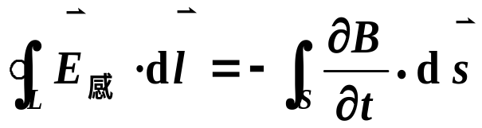
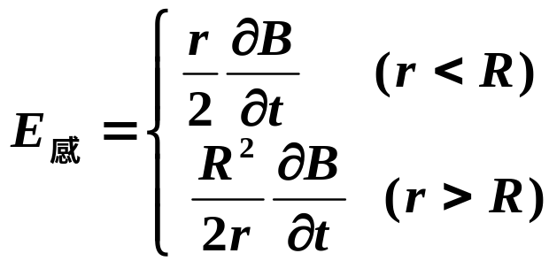
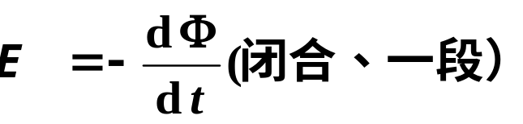
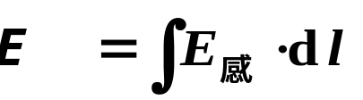
感生电动势
非静电场力
感应电场力
非静电场场强
感生电动势

Slide 10
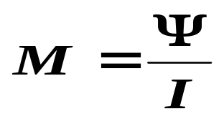
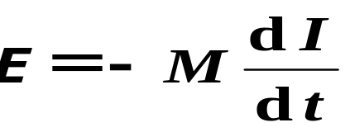
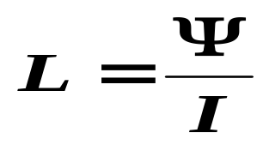
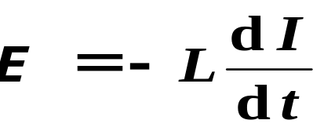
互感/自感电动势
互感
互感电动势
自感
自感电动势

Slide 11
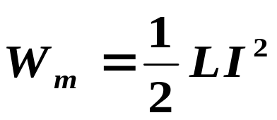
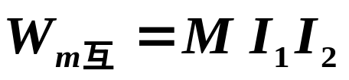
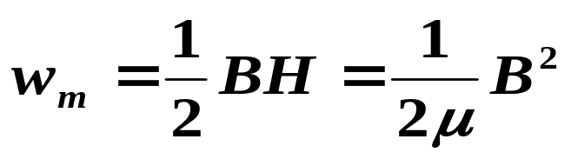
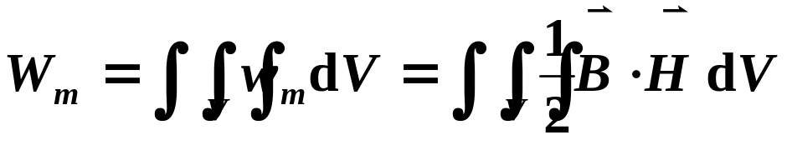
磁场的能量
自感磁能
互感磁能
磁能密度
磁场能量

Slide 12
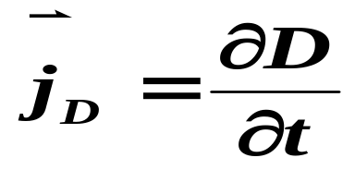
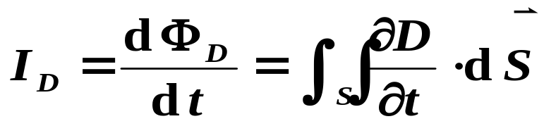
位移电流
位移电流密度
位移电流
位移电流假设的实质：
变化的电场激发有旋磁场。

Slide 13
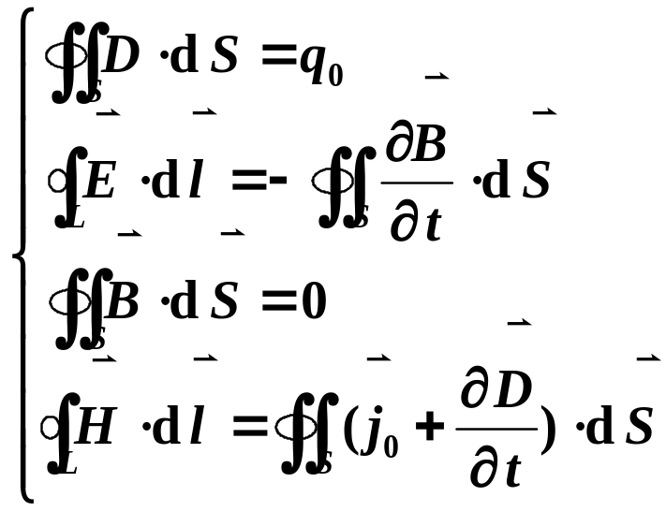
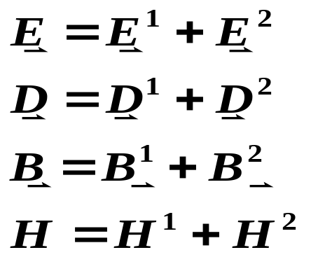
麦克斯韦方程组
其中

Slide 14





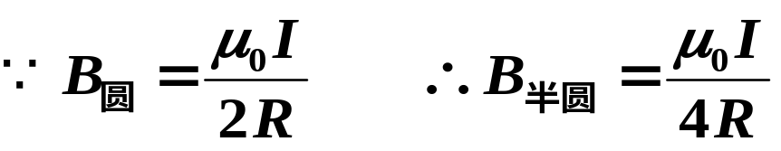

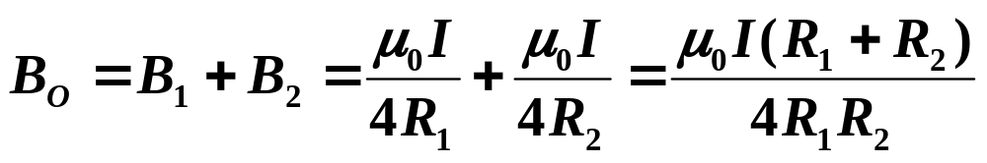
习 题
1、载有电流 I 的平面闭合回路由半径为R₁及R₂（R₁ > R₂）的两个同心圆弧和两个直导线段组成。已知两个直导线段在半圆弧中心O点产生的磁感应强度均为零。若闭合回路在O点产生的磁感应强度B大于半径为R₂ 的半圆弧在O点产生的磁感应强度B ₂ 。
求 1）画出载流回路的形状。2） 求出O点的总磁感应强度 。
解 1）由已知条件 且
载流回路的图形如图。
2）
方向：

Slide 15



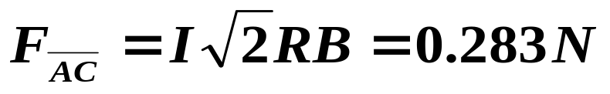



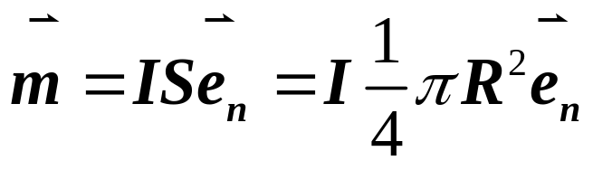


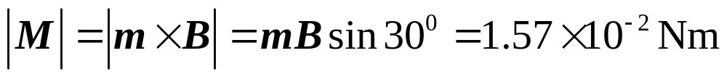
2、一线圈由半径为 0.2 m的1/4圆弧和相互垂直的二直线组成，通以电流2 A，把它放在磁感应强度为0.5 T 的均匀磁场中求：1）线圈平面与磁场垂直时，圆弧AB所受的磁力。2）线圈平面与磁场成 60°角时，线圈所受的磁力矩。
解 1） 圆弧AC 所受的磁力：均匀磁场中AC所
受的磁力与通有相同电流的直线所受的
磁力相等，故有
方向：与AC直线垂直，与OC夹角45°。
2） 磁力矩：线圈的磁矩为
线圈平面与 成 60°角，则 与 成30°角
方向：力矩将驱使线圈法线转向与B平行 。

Slide 16








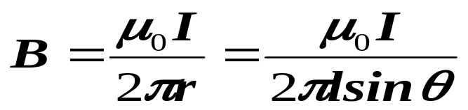
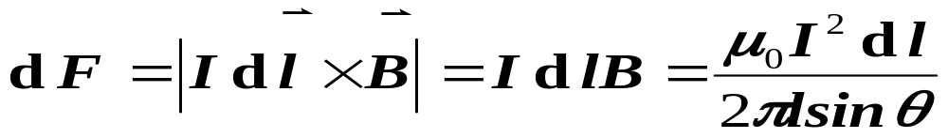
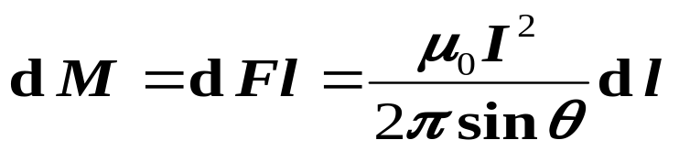
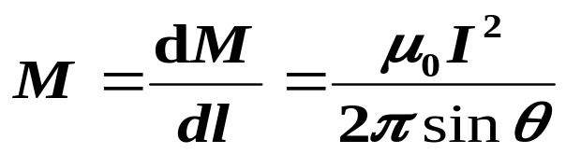

3、两根相互绝缘的无限长直导线1 和2 绞接于O 点，两导线间夹角为θ，通有相同的电流 I 。试求单位长度的导线所受磁力对O 点的力矩。
解 把导线 2 作为研究对象。在导线2距O点为l处任取dl , 导线1在 dl 处产生的磁感应强度为：
电流元dl 所受到的安培力为：
力dF 对O点的力矩为:
单位长度的导线所受磁力对O 点的力矩:
方向：

Slide 17

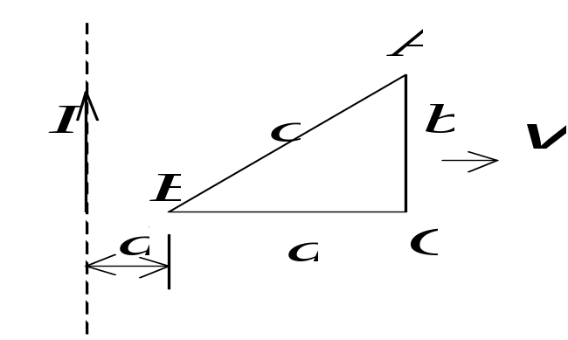
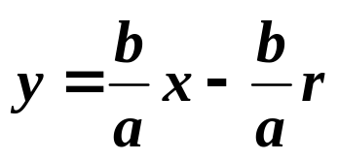

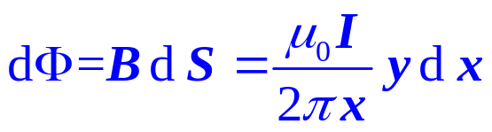



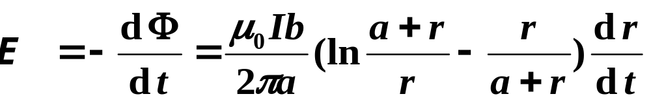
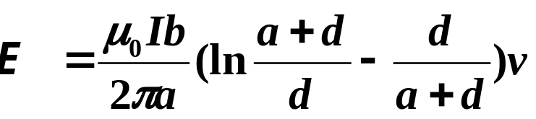
4、无限长直导线通以恒定电流 I。有一与之共面的直角三角形线圈ABC．已知AC边长为b，且与长直导线平行，BC边长为a。若线圈以垂直于导线方向的速度v 向右平移，当B点与长直导线的距离为d 时，求线圈ABC内的感应电动势的大小和感应电动势的方向。
解 建立坐标系如图，则斜边的方程为
式中r 是 t 时刻B点与长直导线的距离。
三角形中磁通量
当r = d 时，
方向：顺时针。

Slide 18













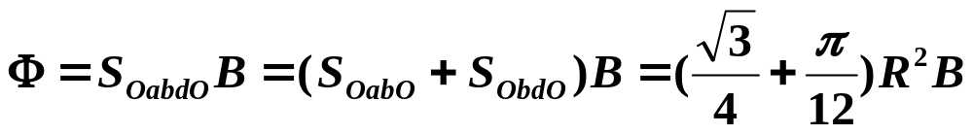
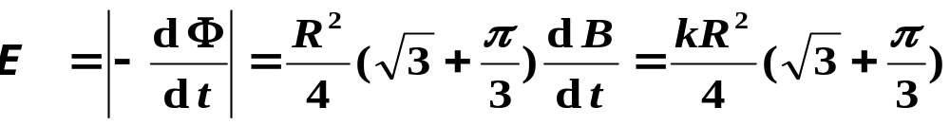
5、在截面半径为 R 的圆柱形空间充满磁感应强度为 的均匀磁场， 的方向沿圆柱形轴线， 的大小随时间按 的规律均匀增加，有一长为2R 的金属棒abc 位于图示位置，求金属棒中的感应电动势。
解 [法1] 法拉第电磁感应定律计算 E 。（辅助回路法）
作辅助线Oa,Oc 构成闭合回路OabcO。
因为 的方向沿圆切线方向，与半径垂直，所以Oa、Oc 段上的感生电动势为零。则闭合回路的感生电动势就等于金属棒ac的。
穿过⊿Oac 的磁通量实际上只是穿过OabdO面积的磁通量。
方向由楞次定律判定：a b c 。

Slide 19
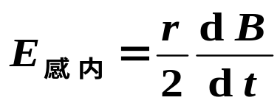





















[法2] 定义法
∴

Slide 20




















6、在半径为R的圆柱形空间内，充满磁感应强度为B的均匀磁场，B的方向与圆柱的轴线平行，有一无限长直导线在垂直于圆柱中心轴线的平面内，两线相距为a，a >R，已知磁感应强度随时间的变化率为 ，求长直导线中的感应电动势。
解 设 为正,则感应电场的方向为逆时针方向
方向从左向右
若
为负，则电动势方向从右到左。

Slide 21













[法2]
选取过轴线而平行于给定的无限长直导线的一条无限长直导线与给定的无限长直导线构成闭合回路。
因感应电场场强处处与过轴线的无限长直导线垂直，
在无限远处 ，
该回路的磁通量：
方向从左向右

Slide 22










7、一电荷线密度为λ 的长直带电线(与一正方形线圈共面并与其一对边平行)以变速率v = v ( t ) 沿着其长度方向运动，正方形线圈中的总电阻为R，求 t 时刻方形线圈中感应电流 I ( t ) 的大小(不计线圈自身的自感)。
解 当长直带电线沿长度方向运动时等效与一变化的电流 i 。
建立坐标，在距O点为 x 处取微元 d x
a
a
i 在 x 处产生的B：
λ
a
通过面元 l dx 的磁通为：

Slide 23












8、一无限长直导线通以电流 I = I ₀ sinωt ，和直导线在同一平面内有一矩形线框，其短边与直导线平行，b = 3c 。求: 1 ) 直导线与线框的互感系数。2 ) 线框中的互感电动势。
解 1）设直导线通电流为I 。建立坐标系，在距O点为 x 处取微元 d x
I 在 x 处产生的B为：
通过面元adx 的磁通为：
2 ) 线框中的互感电动势:

Slide 24
预习思考
1、热辐射指的是什么现象？何谓紫外灾难？
2、普朗克能量子假说的核心思想是什么？
3、什么是光电效应？为什么经典电磁理论无法解释光电效应？
4、什么叫X射线散射的康普顿效应？为什么会有这种效应？

